Slide 1
Задание на специальную теорию относительности

Slide 2
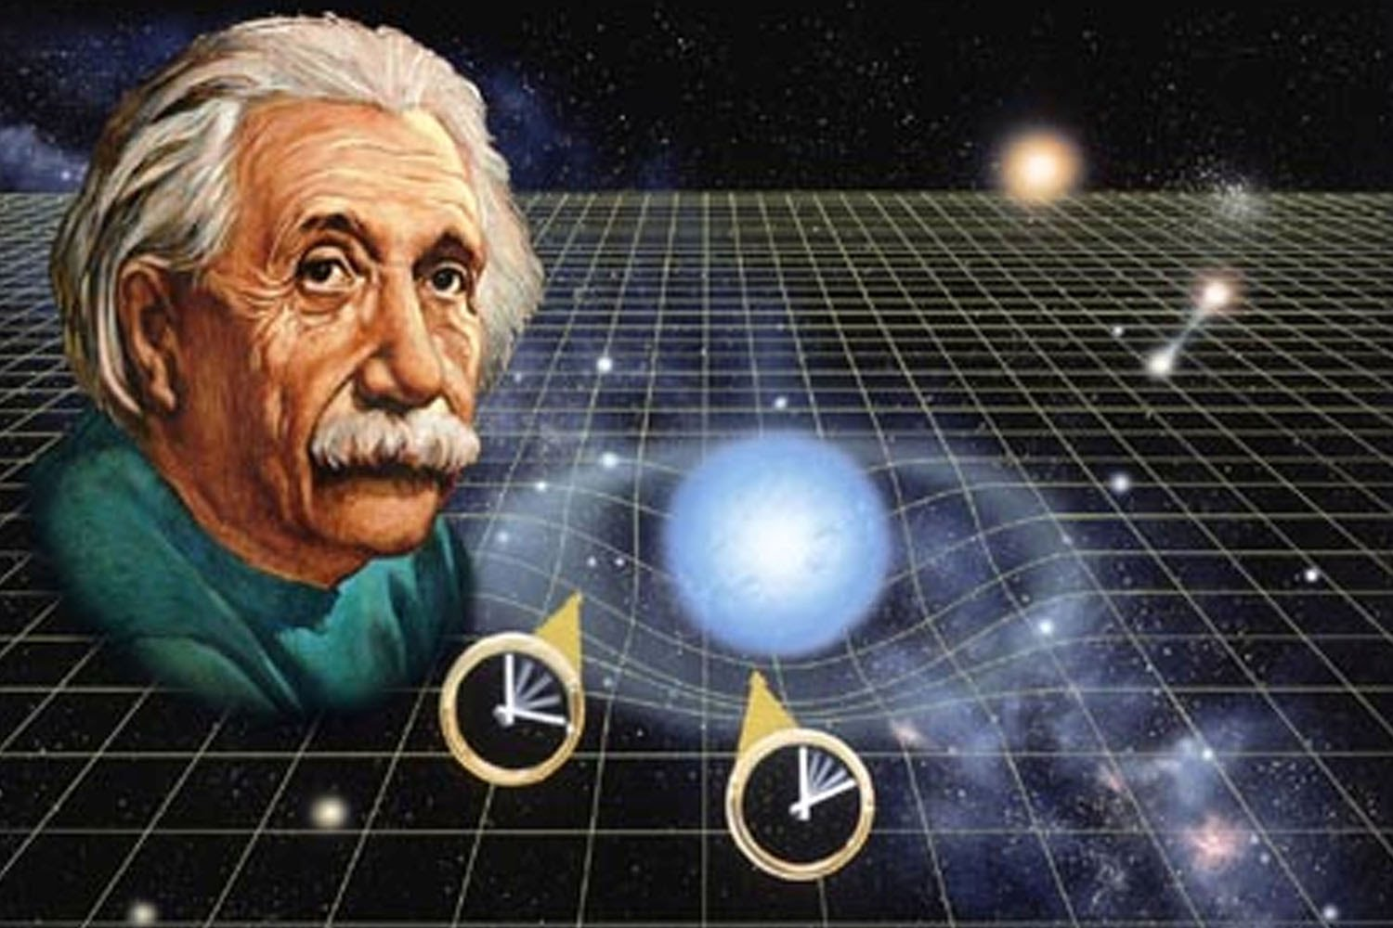
Задача № 1
Найти частицы№ 2 относительно частицы
№ 1 если их скорости и направления указаны в таблице. Два задания!!!
№ задания | V1 , м/с | V2, м/с | Направление V1 | Направление V2
А | 2×10⁸ | 1×10⁸ | → | →
Б | 1×10⁸ | 1,5×10⁸ | → | ←

Slide 3
Задача № 2
Ракета проходит путь L=90 световых лет со скоростью V=0,9с. Найти время затраченное на это путешествие по часам Земли и по часам экипажа корабля

Slide 4
Задача № 3
На сколько процентов необходимо увеличить силу тяги двигателя ракеты при разгоне от скорости 0 до V при условии, что ускорение постоянно.
Значение скорости взять из задания № 2

Slide 5
Задача № 4 Только для членов клуба любителей ЕГЭ по физике.
До какой скорости разгонится α-частица
(масса 4 а.е.м., 1 а.е.м = 1,67 × 10⁻²⁷кг, заряд 2 э.з. 1 э.з. = 1,6 × 10⁻¹⁹ Кл), если разгонное напряжение составляет 10¹⁰ В.
Для не почётных членов нашего общества сокращение а.е.м. означает атомная единица массы, э.з. – элементарный заряд!

Slide 6
Я ни на что не намекаю, просто картина хорошая…, актуальная…

